Slide 1
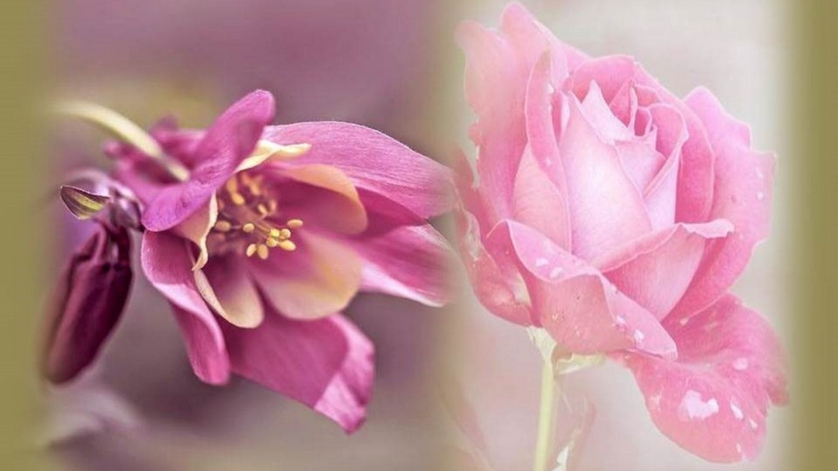

Ligue o Som
A Arte de Doar
Automática

Slide 2
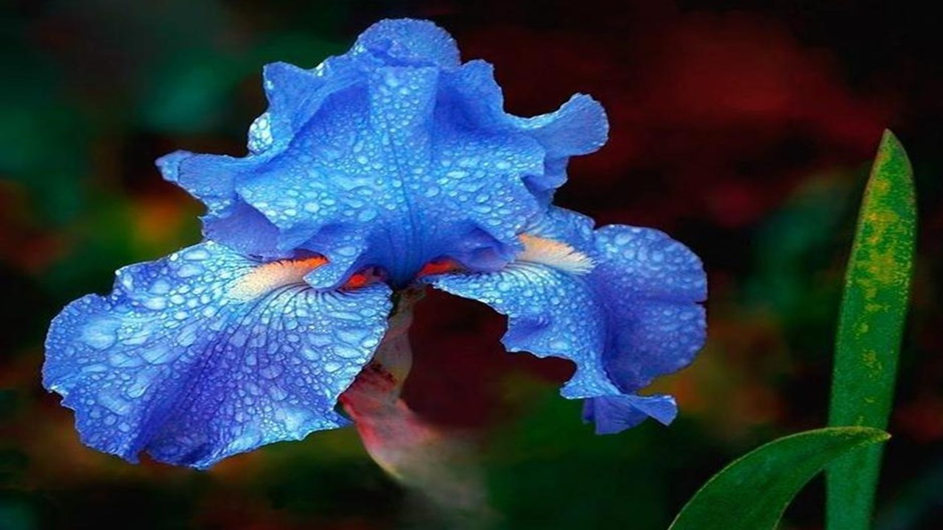
Quando ofertarmos, possuímos.
Quando recebemos, tornamo-nos devedores..

Slide 3
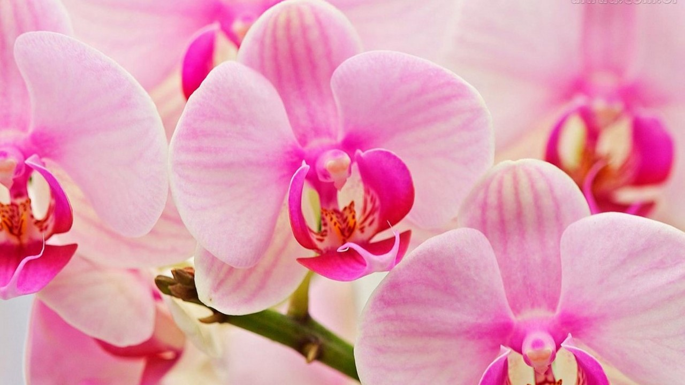
A felicidade em poder repartir é sempre maior do que aquela que convida a acumular quando o próximo tem carência.

Slide 4
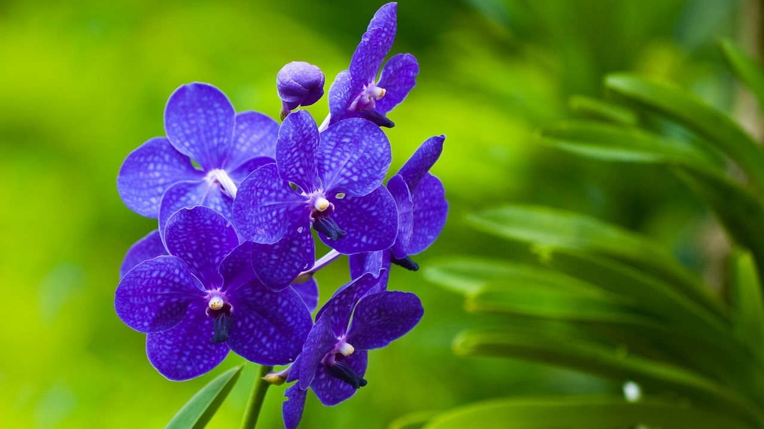
A semente que se nega a sucumbir na terra, para desdobrar-se na vida, morre na inutilidade.

Slide 5
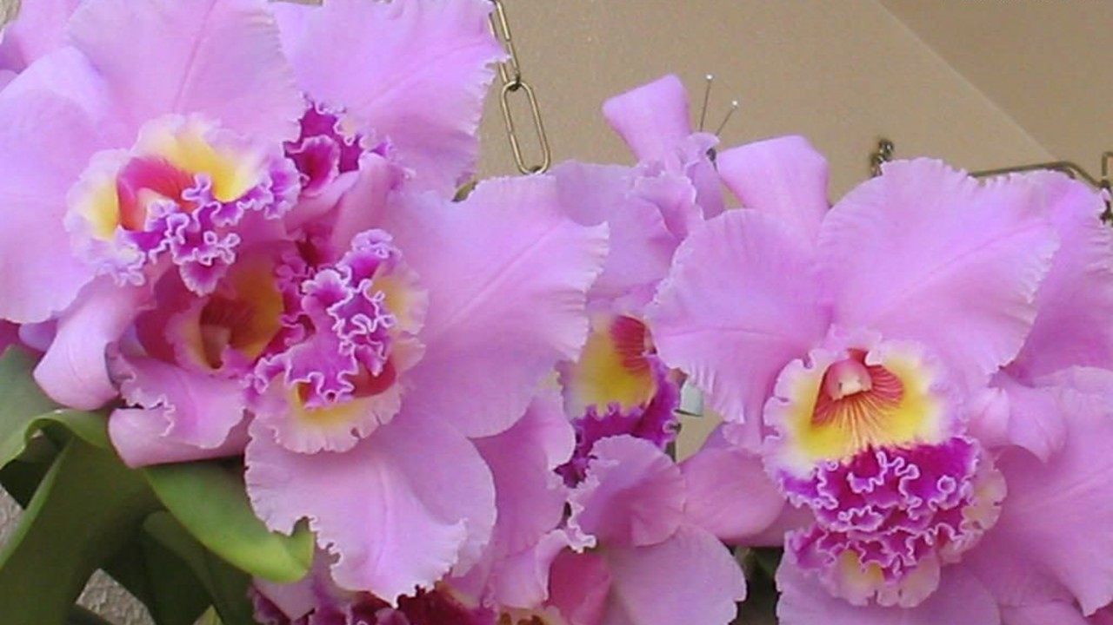
Todavia, a que perece, esmagada no solo,
revive com exuberância.

Slide 6
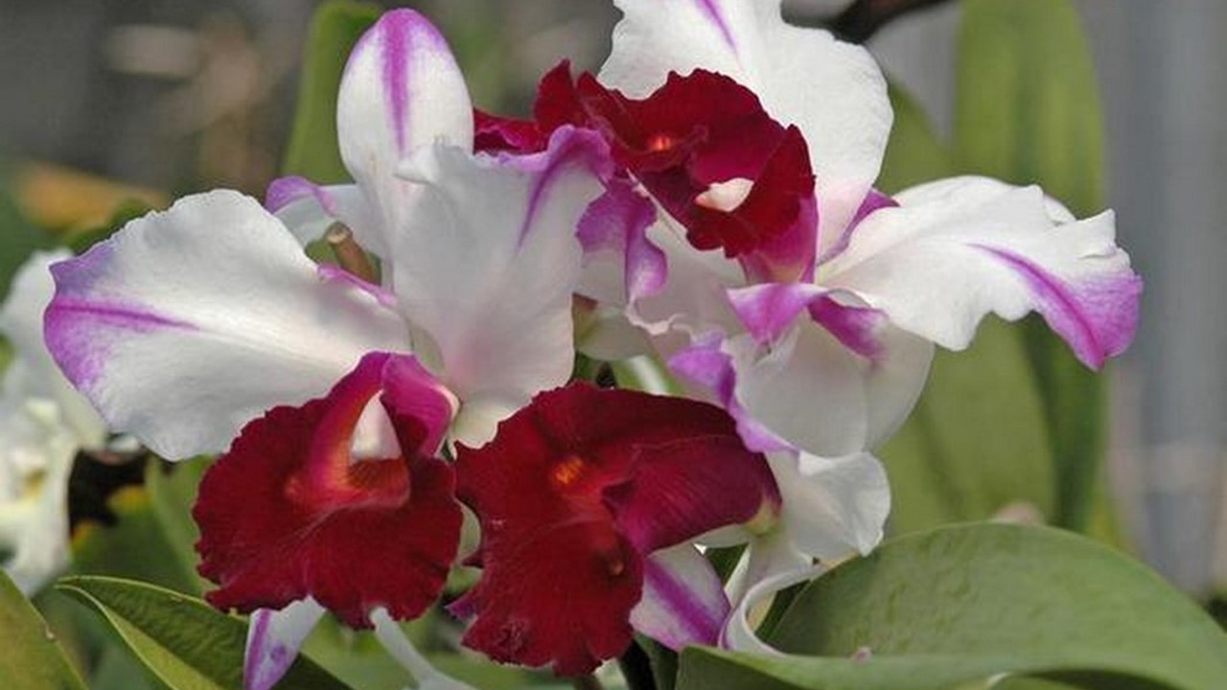
Toda doação é uma sementeira para o futuro, que a vida se encarrega de multiplicar.

Slide 7
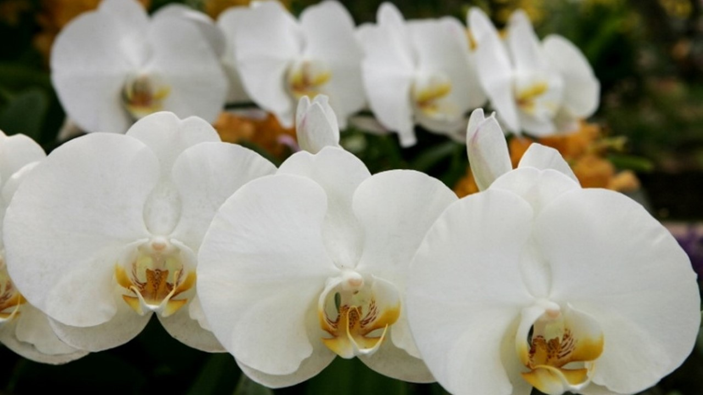
Há moedas esquecidas que se podem tornar dádivas de importância,

Slide 8
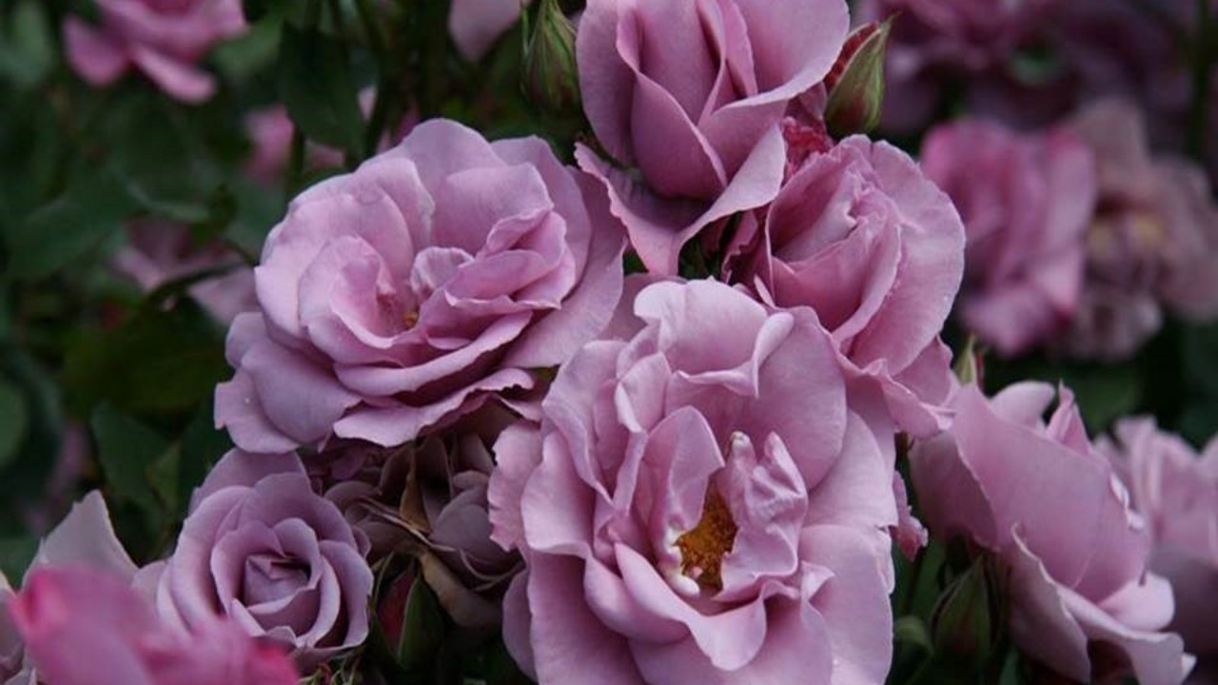
tais como a hospitalidade fraternal,
a expressão de cortesia,

Slide 9
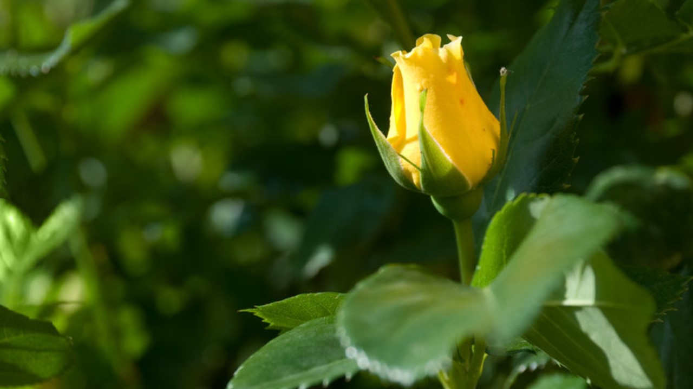
o gesto de amizade,
a participação no sofrimento alheio,

Slide 10
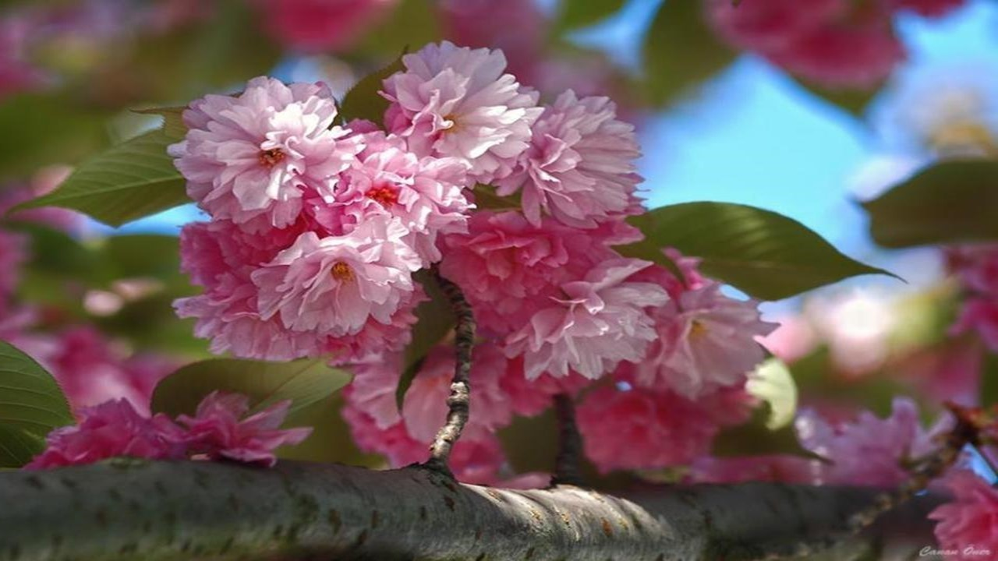
o sorriso gentil, que não custam dinheiro e, em certos momentos, são mais valiosos do que ele.

Slide 11
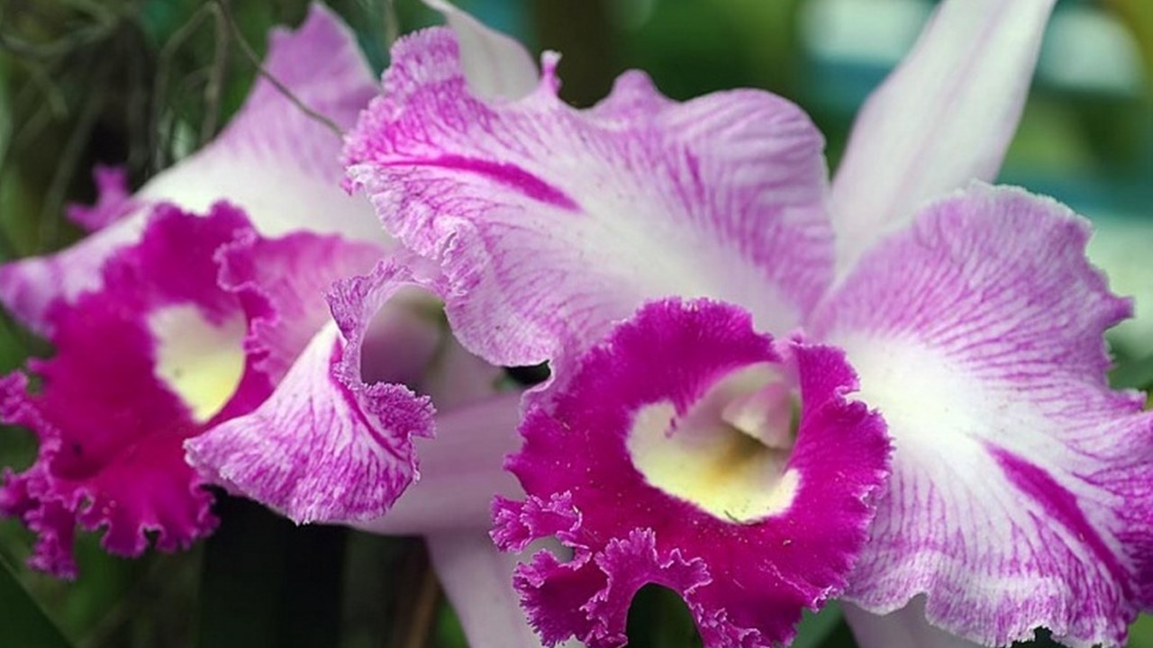
A caridade que se converte em triunfo pessoal naquele que a recebe,
é sempre luz inapagável
na vida de quem a pratica.

Slide 12
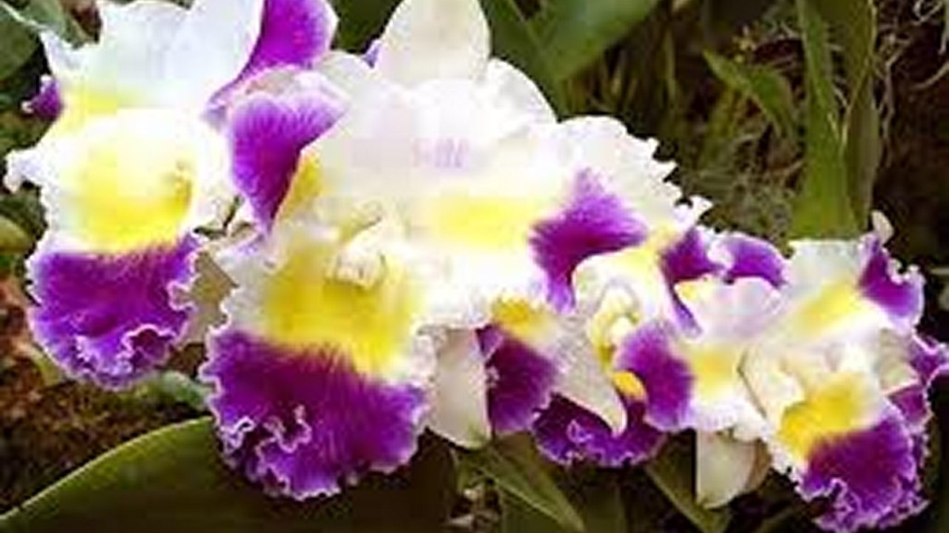
Vive com otimismo na confiança integral em Deus
e distribui alegria por onde passes.

Slide 13
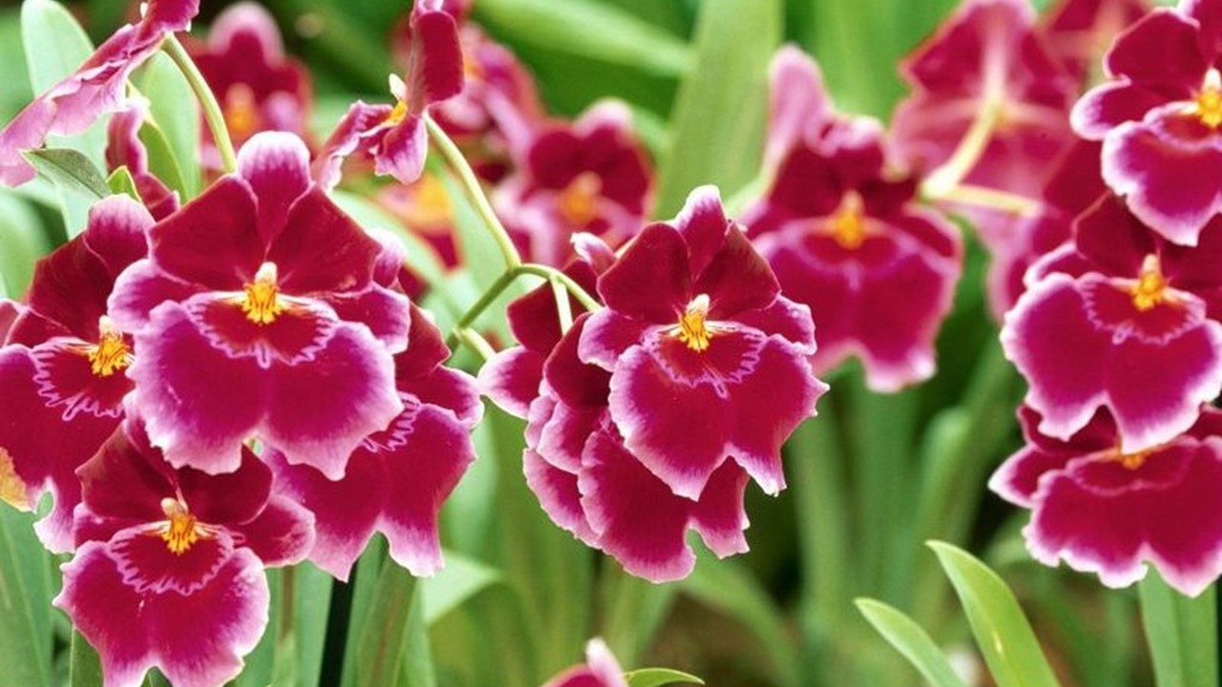
Não deixes ninguém afastar-se de ti,
sem que leve um traço de bondade ou um sinal de paz da tua vida.

Slide 14
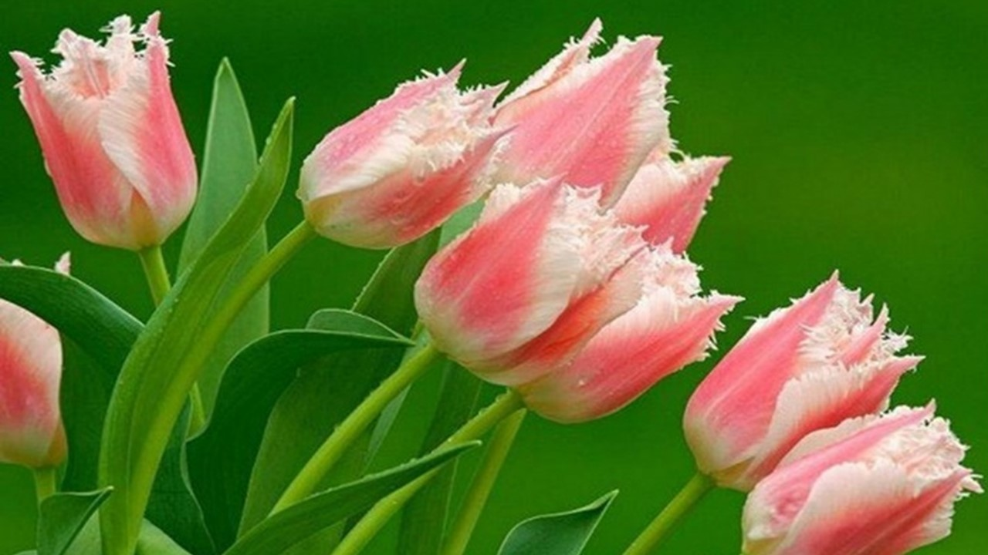
Quem se aproximou de Jesus,
nunca mais foi o mesmo, jamais O esqueceu.

Slide 15
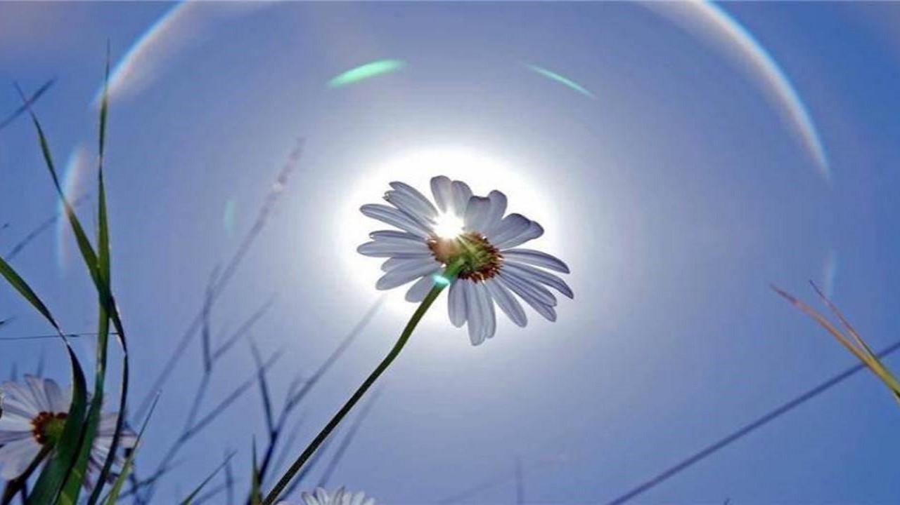
Texto: Caminhos de luz - Joanna de Ângelis
Imagens: Internet e pessoais
Música: Ernesto Cortazar - Exodo.wav
Formatação:reinaldogp2000@yahoo.com.br
www.sergrasan.com/reinaldoslides
Campinas,20 de março de 2015
F I M
F I M
F I M
F I M
F I M
F I M

